Slide 1
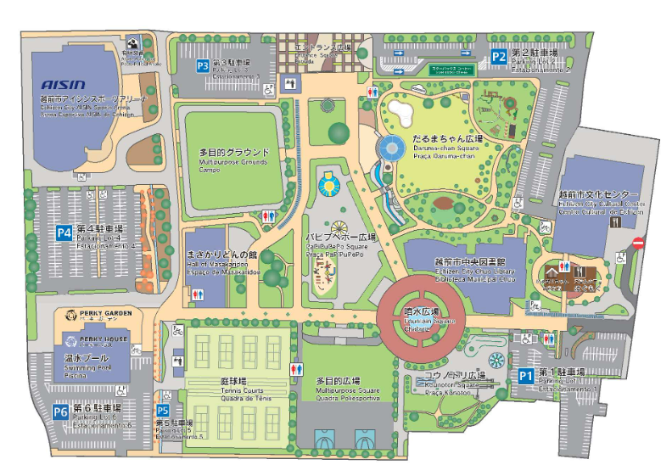
たけふ菊人形2025
会場図
別紙1
お土産売場

